Slide 1

0 引言
Notes:
问候
介绍

Slide 2
课程介绍
主要介绍Java程序设计语言：
  相关概念
  数据类型
  OOP
  异常处理
  GUI
  网络编程
  Web编程
Java程序设计基础

Slide 3
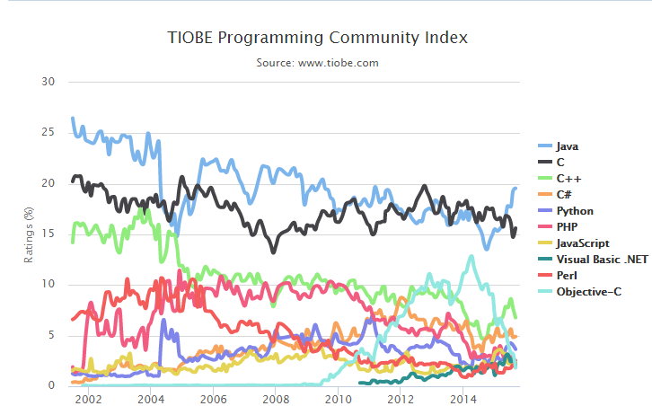
学习Java语言的意义
使用最为广泛的语言
服务器和移动开发的主要语言
Java程序设计基础
Notes:
宏观的意义（领域和资源）

Slide 4
课程安排
课程性质：工学方向选修课
  掌握Java语言的基本语法
  理解面向对象开发的特点
  了解Java图形界面、网络和Web开发的过程
课程学时：40学时
  （26理论教学+14学时实验）
学分：2.5学分
Java程序设计基础
Notes:
微观的意义（下一阶段的学习和工作中），考研

Slide 5
课程设计的拓扑安排
前序课程：
  计算机文化基础
  程序设计语言
后续课程：
  软件设计模式
  Web开发
  移动开发
Java程序设计基础

Slide 6




课程教材选择
主要教材
辅助教材
Java程序设计基础

Slide 7
课程考核手段
考核分数=平时成绩+实验成绩+考试：
平时成绩
  10%：由课堂表现和作业完成情况决定
  实验成绩
  20%：由实验情况决定
  考试成绩
  70%：由试卷分数决定
Java程序设计基础

Slide 8
授课人信息
孙钰 博士 讲师
信息学院
工作地点：西配楼107
邮箱：sun9700@icloud.com
手机:62338372
Java程序设计基础

Slide 9

1、进入Java的世界
授课教师：孙钰
联系方式：sun9700@icloud.com
授课学时：40

Slide 10
进入Java世界
理想的编程语言
实际的编程情况
友好的语法
面向对象
内存管理
跨平台性􀥽􀙪􀠶􀫙􀢅􁍌􀔀􀚦􀩵􀳝􀻼􀩗􁅎􁊲􁂠􀪠􁀌􁆅􀗲􁂾􁇵􀥽􀙼􀙼􀱇􀱇􀧊􀧊􀷇􀷇􁂎􁂎􀬶􀬶􁇘􁇘􀄃􀄃􀻲􀙗􁅃􀨸􀹔􀧽􁅜􁆷􀡻􀚦􁇕􀝆􀄂􀯬􁁠􀜔􁁡􀄂
􀰾􀙪􀠶􀫙􀢅􁍌􀔀􀚦􀩵􀳝􀻼􀩗􁅎􁊲􁂠􀪠􁀌􁆅􀗲􁂾􁇵
定位处理Bug
对象关系混乱
运行速度较慢􀥽􀙪􀠶􀫙􀢅􁍌􀔀􀚦􀩵􀳝􀻼􀩗􁅎􁊲􁂠􀪠􁀌􁆅􀗲􁂾􁇵􀥽􀙼􀙼􀱇􀱇􀧊􀧊􀷇􀷇􁂎􁂎􀬶􀬶􁇘􁇘􀄃􀄃􀻲􀙗􁅃􀨸􀹔􀧽􁅜􁆷􀡻􀚦􁇕􀝆􀄂􀯬􁁠􀜔􁁡􀄂
􀰾􀙪􀠶􀫙􀢅􁍌􀔀􀚦􀩵􀳝􀻼􀩗􁅎􁊲􁂠􀪠􁀌􁆅􀗲􁂾􁇵
Java程序设计基础

Slide 11
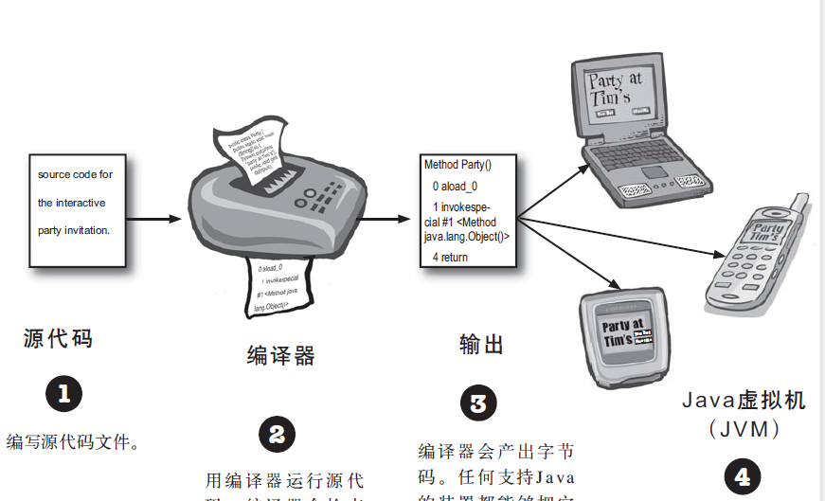
1.1Java的工作方式
目标：一次编译，多处运行
Java程序设计基础

Slide 12
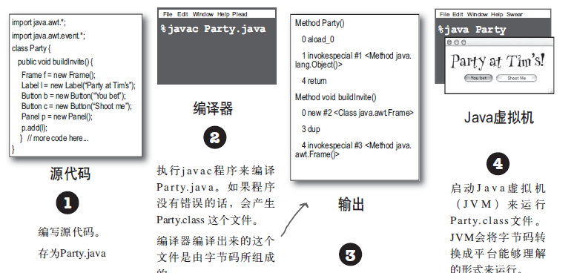
你该做的事情
过程：编写源代码（*.java）,再用Javac编译，最后用Java执行编译生成的字节码（*.class）。
Java程序设计基础

Slide 13
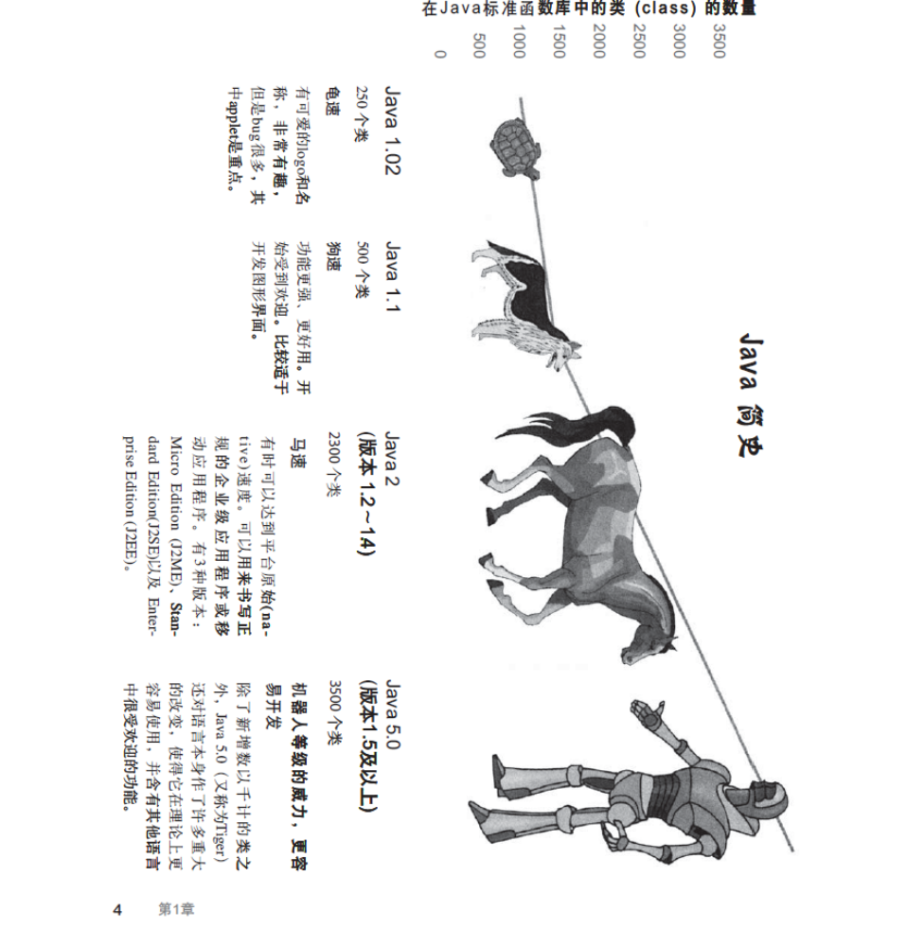

1.2Java的发展历史
Java程序设计基础

Slide 14
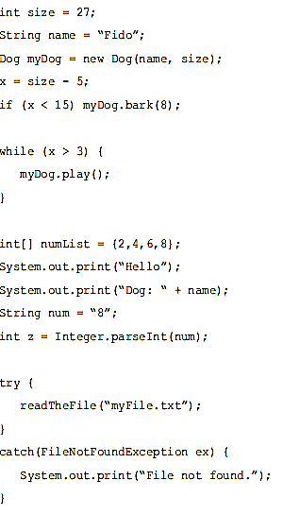
练习
Java语言的易读性！
猜想每一行的意义
Java程序设计基础

Slide 15
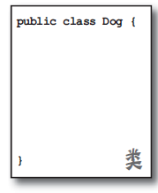
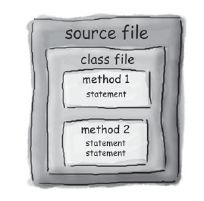
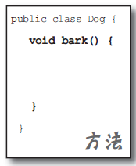
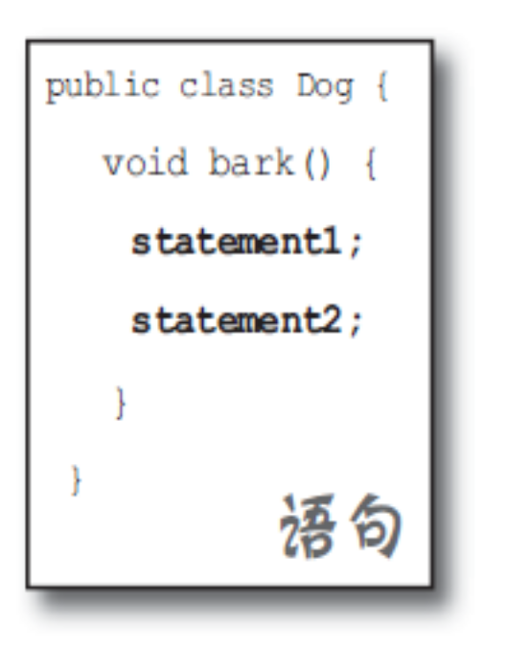
1.3Java的程序结构
源文件
源文件（扩展名.java）带有类的定义。类用来表示程序的一个组件，小程序或许只是一个类。类的内容必须抱在花括号内。
类
类中带有一个或多个方法。在Dog类中，bark方法带有如何“汪汪”的指令。方法必须在类的内部声明。
方法
在方法的花括号中编写方法应该执行的指令。方法代码是由一组语句组成，你可以把方法想象成是一个函数或过程。
Java程序设计基础

Slide 16
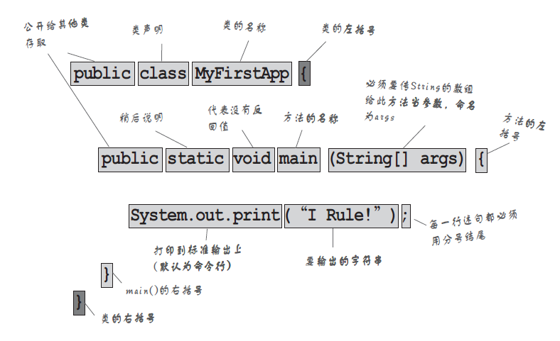
剖析类
Java程序设计基础

Slide 17
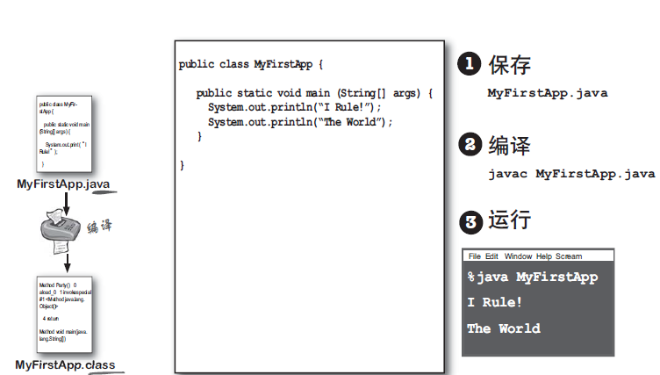
main方法
Java程序设计基础

Slide 18
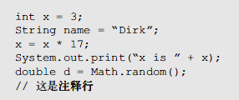
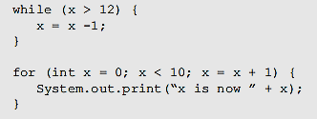
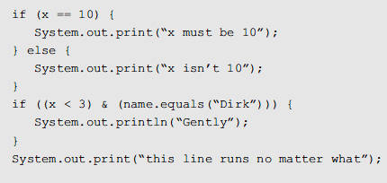
main（）中的内容
声明、设定、调用方法
反复做某事
Boolean表达式
在适当的条件下执行某事
赋值和条件判断
Java程序设计基础

Slide 19
声明
Java是强类型语言，使用变量前必须声明
Java声明的格式：
例：
  // x为基本整型
  int x;
  // y为浮点数（单精度），并且赋给初始值3.14
  float y=3.14;
  // 可以在一个语句中声明多个同一类型的变量
  long area,width,length;
Java程序设计基础

Slide 20
循环
While是控制循环的关键字，表示条件满足，则一直执行。
public class Loopy {
public static void main (String[] args) {
int x = 1;
System.out.println(“Before the Loop”);
while (x < 4) {
System.out.println(“In the loop”);
System.out.println(“Value of x is ” + x);
x = x + 1;
}
System.out.println(“This is after the loop”);
}
}
输出结果？
Java程序设计基础

Slide 21
分支判断
分支判断：如果…则...不然…
class IfTest {
public static void main (String[] args) {
int x = 3;
if (x == 3) {
System.out.println(“x must be 3”);
}
System.out.println(“This runs no matter what”);
}
}
输出结果？
class IfTest2 {
public static void main (String[] args) {
int x = 2;
if (x == 3) {
System.out.println(“x must be 3”);
} else {
System.out.println(“x is NOT 3”);
}
System.out.println(“This runs no matter what”);
}
}
Java程序设计基础

Slide 22
1.4重点总结
所有内容都要包含在类中？
每个类都要有main方法？
整型变量是否可以作为布尔表达式结果？
要点
语句以分号结束
程序块以{}划出范围
用名称与类型声明变量
等号是赋值运算符
两个等号用来判断是否相同
只要条件测试结果为真，while会一直执行
把boolean测试放在括号内 while (x == 4) { }
Java程序设计基础

Slide 23
public class BeerSong {
public static void main (String[] args) {
int beerNum = 99;
String word = “bottles”;
while (beerNum > 0) {
if (beerNum == 1) {
word = “bottle”; // 􀚇􀺕􀚦􀳟􁌱
}
System.out.println(beerNum + “ ” + word + “ of beer on the wall”);
System.out.println(beerNum + “ ” + word + “ of beer.”);
System.out.println(“Take one down.”);
System.out.println(“Pass it around.”);
beerNum = beerNum - 1;
if (beerNum > 0) {
System.out.println(beerNum + “ ” + word + “ of beer on the wall”);
} else {
System.out.println(“No more bottles of beer on the wall”);
}􀦳􀺐
} //while􁃗􀣍􀦳􀺐
} //main􀝛􀝆􀦳􀺐
} //class􀦳􀺐
Java程序设计基础

Slide 24
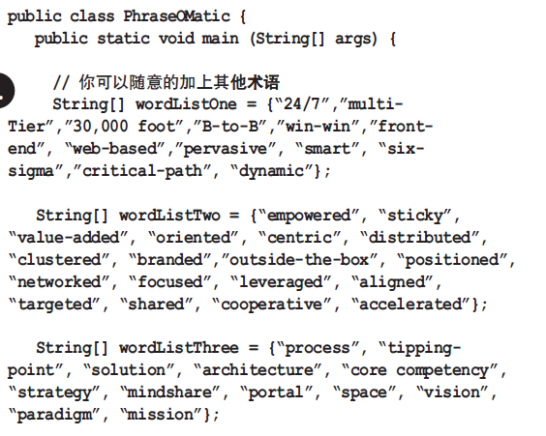
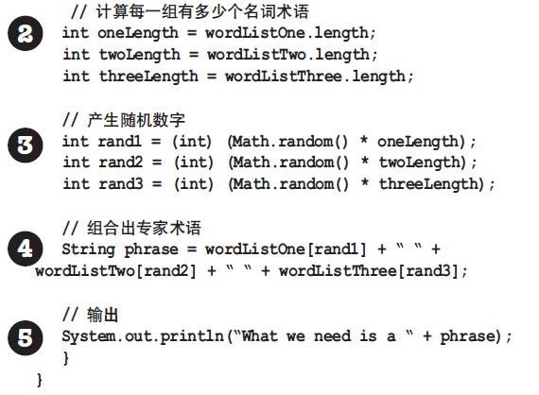
Java程序设计基础

Slide 25
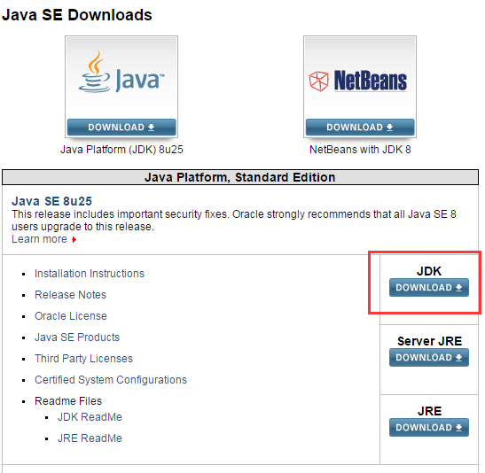
1.5Java开发运行环境的安装与配置
为了鼓励使用Java语言开发软件，Oracle公司提供了免费的软件开发工具包(JDK)，其中包括编译器、虚拟机、调试器等开发工具，称为Java开发工具包或JDK。
网址：
http://www.oracle.com/technetwork/java/javase/downloads/index.html
Java程序设计基础

Slide 26
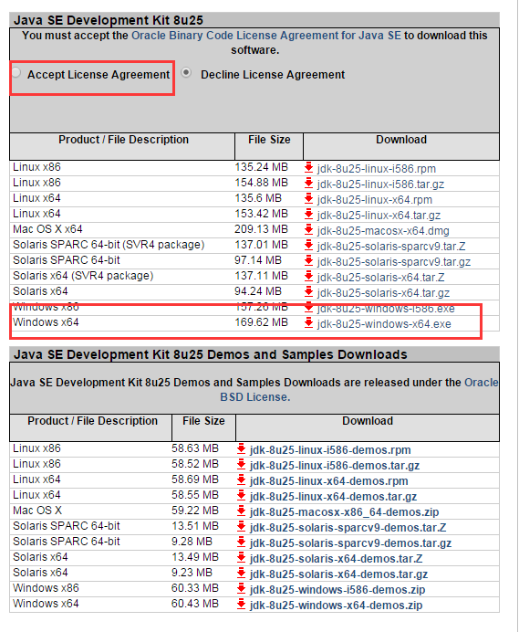
Java开发运行环境的安装与配置
Java程序设计基础

Slide 27
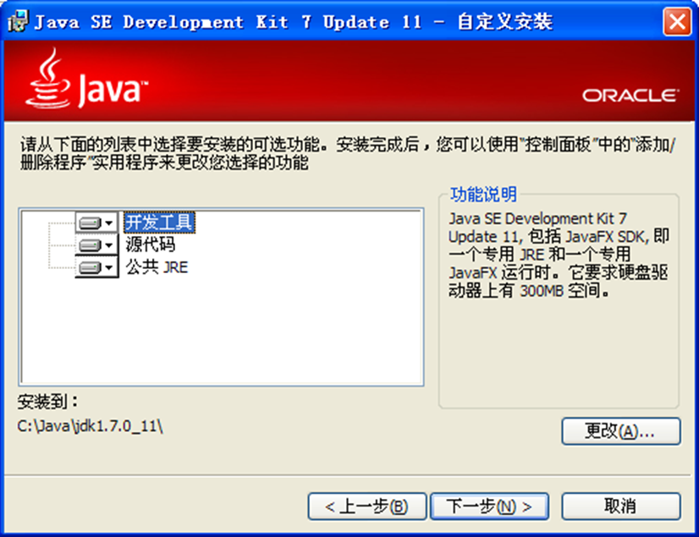
Java开发运行环境的安装与配置
（1）开发工具：Java的开发工具包，用来编译、运行和打包Java程序。
（2）源代码：此组件提供Java类库的源码，展示了Java的一些核心技术。
（3）公共JRE：公共的Java运行时环境组件，选择此组件，将在浏览器中安装最新的Java插件，使浏览器支持最新的Java类库
Java程序设计基础

Slide 28
安装JDK后产生如下目录结构：
bin：包含编译器javac、解释器java、小应用程序浏览器appletviewer等可执行文件。
db：包含开源的Apache Derby Java数据库相关文件。如果没有选择安装Java DB，则该文件夹为空。
include：存放本地文件（Windows系统下是一些C语言头文件）。
jre：存放Java运行时环境（JRE）相关的文件。
lib：保存了Java的类库文件。
Java程序设计基础

Slide 29
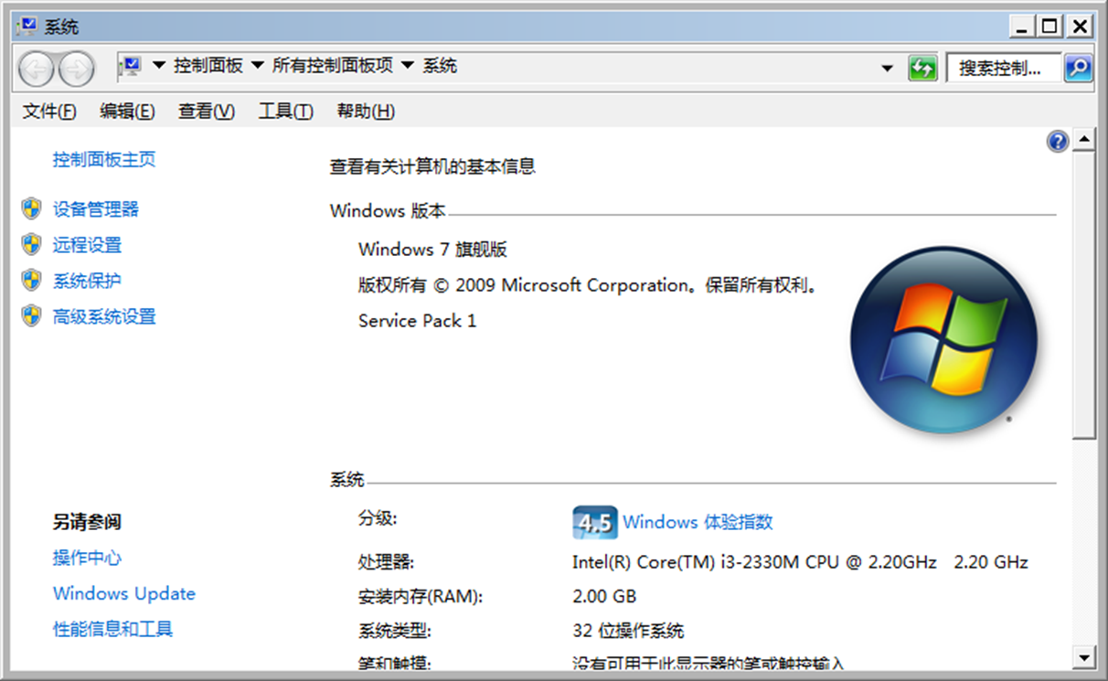
配置环境变量
Java程序设计基础

Slide 30
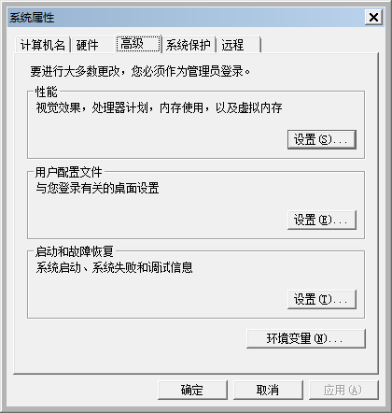
配置环境变量
Java程序设计基础

Slide 31
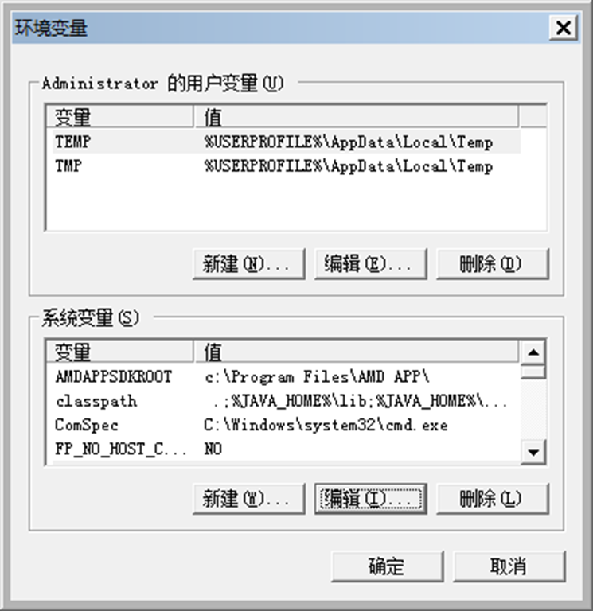
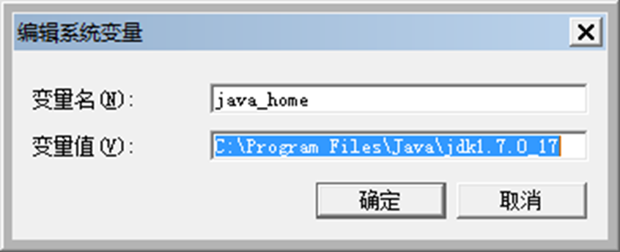
配置环境变量
Java程序设计基础

Slide 32
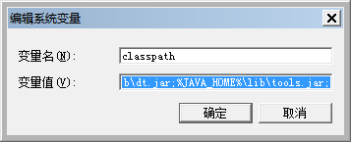
配置环境变量
Java程序设计基础

Slide 33
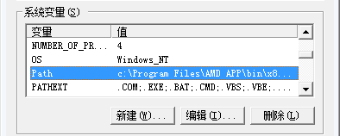
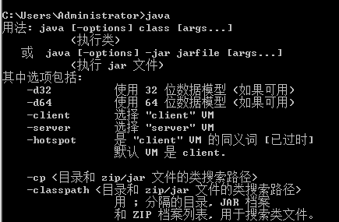
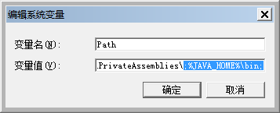
配置环境变量
Java程序设计基础

Slide 34
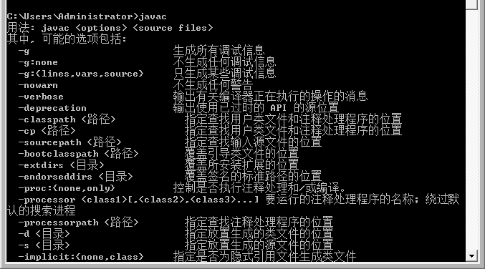
配置环境变量
Java程序设计基础

Slide 35
谢谢
Java程序设计基础

